Slide 1


UTICAJ VJETROELEKTRANE KRNOVO NA ŽIVOTNU SREDINU
Autor:
Jelena Bakrač
Igalo, maj 2015. godine

Slide 2

NACIONALNI AKCIONI PLAN KORIŠĆENJA ENERGIJE IZ OBNOVLJIVIH IZVORA DO 2020.GODINE
Nacionalnim akcionim planom korišćenja energije iz obnovljivih izvora do 2020. godine se definiše dinamika iskorišćenja prirodnih potencijala, kao i planirano korišćenje tehnologija potrebnih za zadovoljenje nacionalnog cilja udjela energije proizvedene iz obnovljivih izvora u ukupnoj finalnoj potrošnji energije.

Slide 3
ENERGIJA VJETRA I VJETROPOTENCIJAL
Za izražavanje količine energije vjetra koristi se izraz vjetropotencijal čiji se iznos može pojednostavljeno izraziti pomoću statističkih veličina od kojih je najznačajnija srednja brzina vjetra na posmatranoj lokaciji.

Slide 4
Slika 1.-Montaža mjernog stuba

Slide 5
IZBOR LOKACIJE VJETROELEKTRANE
Izbor lokacije sprovodi se u dva koraka:
  Najprije se određuju područja koja su nepogodna za izgradnju;
  U drugom koraku sprovodi se vrednovanje makrolokacije;
  Unutar odabranih makrolokacija izdvajaju se mikrolokacije.

Slide 6
OPIS LOKACIJE I ZAHVATA
Visoravan Krnovo u centralnom dijelu Crne Gore prepoznata je kao povoljan lokalitet za izgradnju farme vjetroelektrana, zbog slabe naseljenosti područja, dovoljne udaljenosti od nacionalnih parkova, lakše konfiguracije terena, relativno dobre putne povezanosti, te mogućnosti razvoja vjetroelektrane veće od 50 MW.

Slide 7
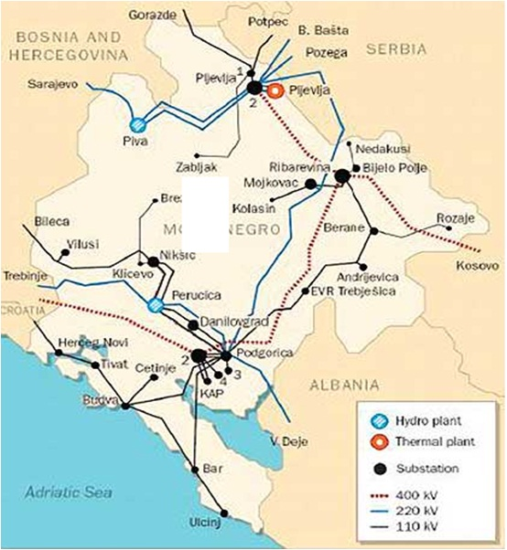

Slika 2.- Lokacija vjetroelektrane “Krnovo”

Slide 8
Glavni ciljevi predložene projektne aktivnosti
da se dovede novi snabdjevač na nacionalnom tržištu električne energije i promoviše održivi razvoj zemlje, kroz proizvodnju električne energije od 100% obnovljivih izvora energije
da doprinesu ublažavanju klimatskih promjena i generisanje ugljen kredita
da se smanji zavisnost države domaćina od fosilnih goriva potiskivanjem fosilnih goriva na bazi električne energije iz nacionalnog sistema
da doprinese energetskoj bezbijednosti Crne Gore kroz uvođenje novih, obnovljivih i domaćih izvora električne energije
za poboljšanje stanja životne sredine u regionu kroz povećanje udjela obnovljivih izvora energije

Slide 9
MOGUĆI UTICAJI VJETROELEKTRANE NA ŽIVOTNU SREDINU
  Uticaj na kvalitet vazduha
  Uticaj na kvalitet površinskih, podzemnih voda i zemljišta
  Uticaj na lokalno stanovništvo
    Uticaj buke
    Uticaj treperenja sjenke
  Uticaj na ekosistem

Slide 10
AKCIDENTNE SITUACIJE
Najgori mogući vanredni događaj do kojeg može doći tokom korišćenja zahvata podrazumijeva havarije vjetroagregata i požar na trafostanici.
Ako vjetroagregat radi u zaleđenim uslovima, može doći do dvije vrste rizičnih situacija u slučaju da se za lopatice rotora uhvati led:
    da komadići leda budu zbačeni sa agregata u radu zbog aerodinamičkih i centrifugalnih sila;
    ili da padnu sa agregata kada je isključen odnosno u praznom hodu tj. kad ne proizvodi energiju.

Slide 11
MJERE PREDVIĐENE U CILJU SPRJEČAVANJA, SMANJENJA ILI OTKLANJANJA ZNAČAJNOG ŠTETNOG UTICAJA NA ŽIVOTNU SREDINU
  Mjere u toku izgradnje vjetroelektrane
    Mjere zaštite vazduha
    Mjere zaštite zemljišta
    Mjere zaštite površinskih i podzemnih voda
    Mjere zaštite od buke
    Mjere smanjenja uticaja na floru i faunu

Slide 12
  Mjere zaštite tokom korišćenja
    Mjere zaštite faune
    Mjere zaštite od buke
  Mjere u slučaju udesa

Slide 13
PROGRAM PRAĆENJA UTICAJA NA ŽIVOTNU SREDINU
  Praćenje stanja tokom projektovanja i pripreme
    Buka
  Praćenje stanja tokom korišćenja
    Buka
    Fauna

Slide 14
ZAKLJUČAK
  Suština ovog rada bila je na jednom mjestu sažeti ključne prednosti i probleme vezane za vjetroelektrane, te pokušati dati afirmativan pogled na tu tehnologiju. Razumljivo je da se ne očekuje da će vjetroelektrane riješiti sve energetske probleme u Crnoj Gori, ali svakako predstavljaju zanimljiv energetski izvor, kojeg treba iskoristiti na najefikasniji mogući način.

Slide 15
HVALA NA PAŽNJI !

